Slide 1
Наназмейка
Познай истинное соперничество…
Авторы: Стройков Арсений и Щелкунов Тимофей

Slide 2
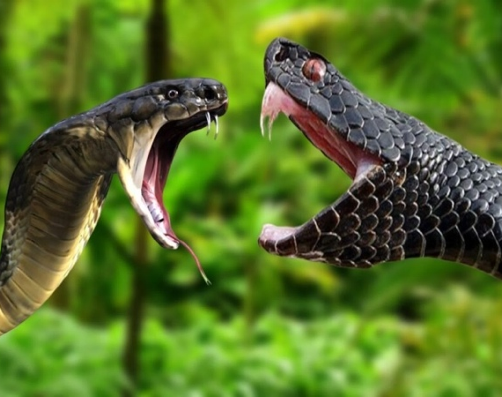
Суть игры
Это захватывающая и увлекательная игра, которая заставляет игроков сосредоточиться и проявить свои навыки стратегии и быстроты реакции. Простой в своей концепции, этот игровой процесс погружает вас в атмосферу ностальгии, добавляя при этом современные элементы взаимодействия. Игра идеально подходит для компаний, стремящихся провести время весело и с интересом, ведь каждое сражение становится настоящим испытанием на ловкость и умение предугадывать действия соперника. “Наназмейка" — это не просто игра, а настоящая дуэль, полная эмоций и азарта, которая подарит вам незабываемые моменты и желание сразиться снова и снова!

Slide 3
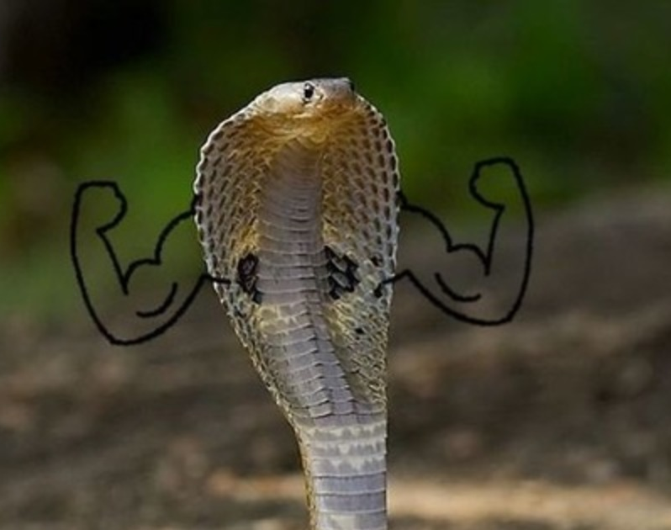
Как играть?
Игроки берут на себя роли двух змей, которые предстоит управлять на одной игровой площадке. Каждая змея начнет с небольшой длины и будет стремиться к росту, собирая пищу, которая появляется в случайных местах на экране. При столкновении с границей поля игра заканчивается. Победит тот, кто съел больше яблок!

